Slide 1
Ctrip首页响应式设计
by王伟红

Slide 2
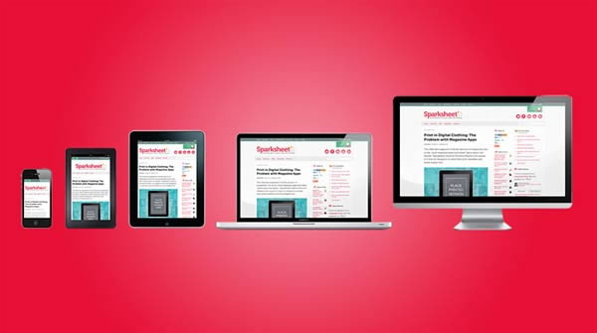
什么是响应式设计
响应式设计，就是可以自动识别屏幕宽度、并做出相应调整的网页设计

Slide 3
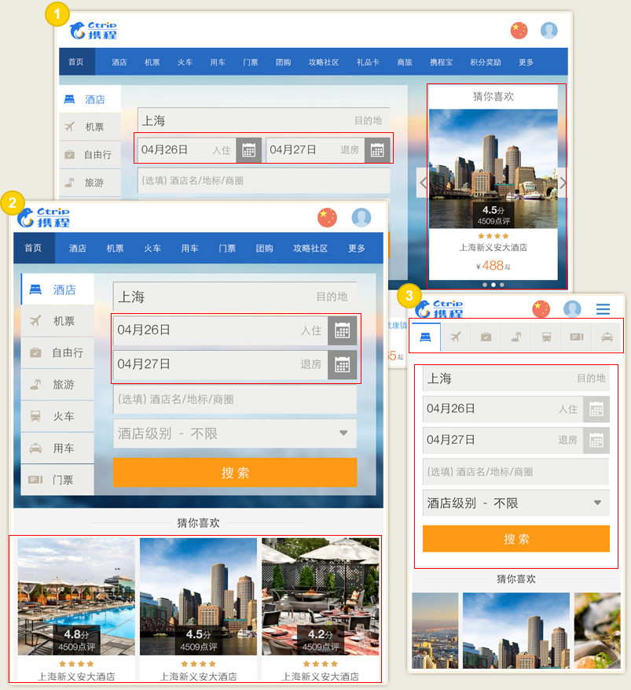
项目案例:
http://prototype.ui.sh.ctriptravel.com/code_beta/wwhong/ctrip/index.html

Slide 4
如何实现？

Slide 5
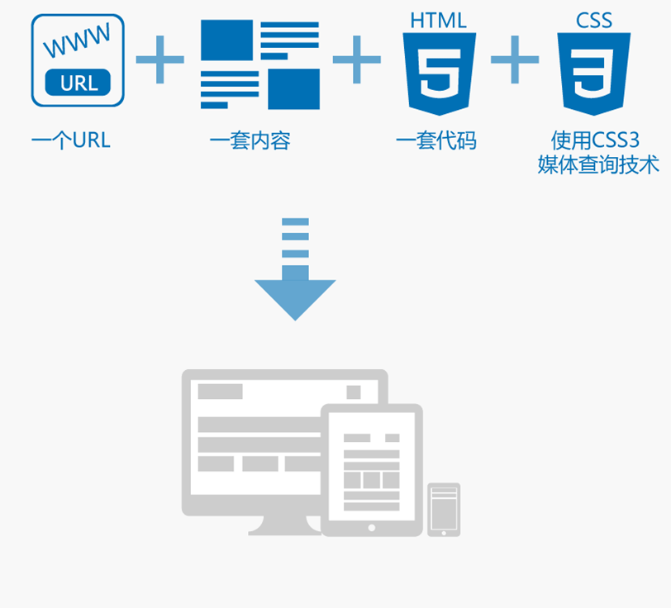

Slide 6
响应式布局的核心知识点：
媒体查询
transition

Slide 7

媒体查询—Media Query
Media Query,允许你针对不同的条件设置不同的样式，可以在不修改页面内容的情况下，为不同设备提供不同的样式效果。

Slide 8

媒体查询的引入方式
Link方式引入
@media方式引入

Slide 9
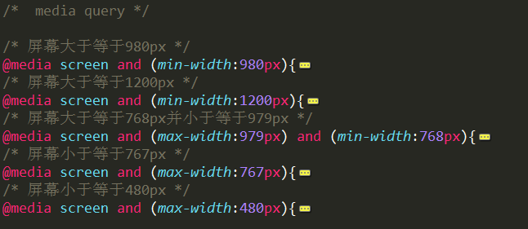
媒体查询的使用
注意：上面顺序是有意义的更改顺序会导致css被覆盖

Slide 10
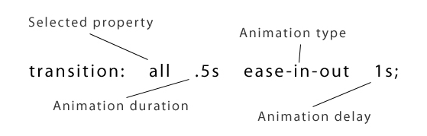
CSS3 Transition
允许CSS的属性值在一定的时间区间内平滑地过渡。这种效果可以在鼠标单击、获得焦点、被点击或对元素任何改变中触发，并圆滑地以动画效果改变CSS的属性值。
四个属性值：
执行变换的属性
变换延续的时间
在延续时间段，变换的速率
变换延迟时间

Slide 11
Transform、Transition、Animation
Transform：对元素进行变形(旋转、缩放、斜切扭曲等)；
Transition：对元素某个属性或多个属性的变化，进行控制（时间等），类似flash的补间动画。但只有两个关键贞。开始，结束。
Animation：对元素某个属性或多个属性的变化，进行控制（时间等），类似flash的补间动画。可以设置多个关键贞。

Slide 12
响应式设计优点：
1、随着移动设备越来越多，可以提升用户体验。
2、该设计没有网页版本区分，所以SEO的策略保持一致。
3、可以避免重复内容，专心维护这一个网页。
4、保持网页的原有链接。
5、Google也建议优先采用响应式设计，因为无论是什么网页版本都是相同的HTML、相同的内容，Google最容易处理。

Slide 13
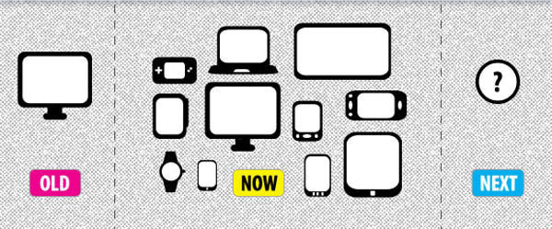

响应式设计缺点：
1.兼容各种设备工作量大，效率低下
2.代码累赘，会出现隐藏无用的元素，加载时间加长
3.响应式设计是一种比较新的技术，在一些老的设备 中还不支持

Slide 14
遇到的Bug
Chrome渲染Transition时页面闪动Bug
-webkit-backface-visibility: hidden;
（设置进行转换的元素背面在面对用户时是否可见：隐藏）
-webkit-transform-style: preserve-3d;
（设置内嵌的元素在 3D 空间如何呈现：保留 3D ）

Slide 15
谢谢

